Slide 1
Tiết 14
BÀI 13: NƯỚC MĨ GIỮA HAI CUỘC CHIẾN TRANH
THẾ GIỚI (1918-1939)

Slide 2
Tiết 14
BÀI 13: NƯỚC MĨ GIỮA HAI CUỘC CHIẾN TRANH
THẾ GIỚI (1918-1939)
KIẾN THỨC CƠ BẢN
1.Cuộc khủng hoảng kinh tế 1929-1933 tác động tới nước Mĩ như thế nào?
2.Chính sách mới của Tổng thống Mĩ Ru-dơ-ven đã đưa nước Mĩ thoát ra khỏi khủng hoảng như thế nào?

Slide 3
I.NƯỚC MĨ TRONG NHỮNG NĂM 1918-1929

Slide 4
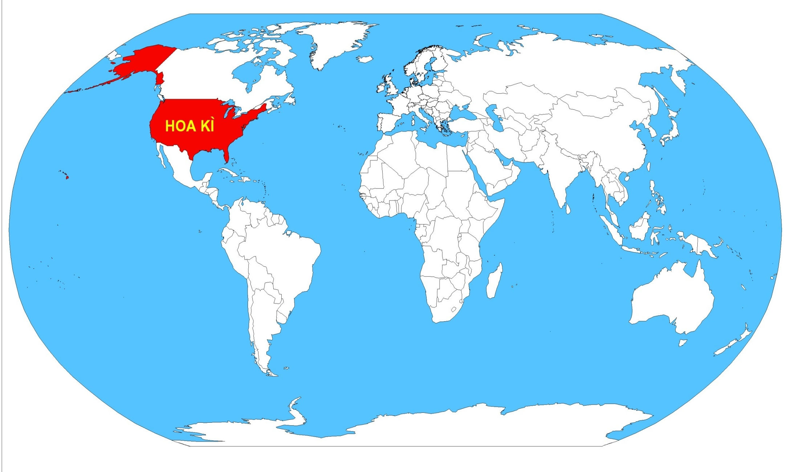
Đ¹i
T©y
D­¬ng
Châu Âu
Châu Á
Qđ Ha Oai
(HOAKỳ)
Thái
Bình
Dương
Mĩ la tinh
Châu Phi
Châu Đại Dương
Bản đồ thế giới

Slide 5
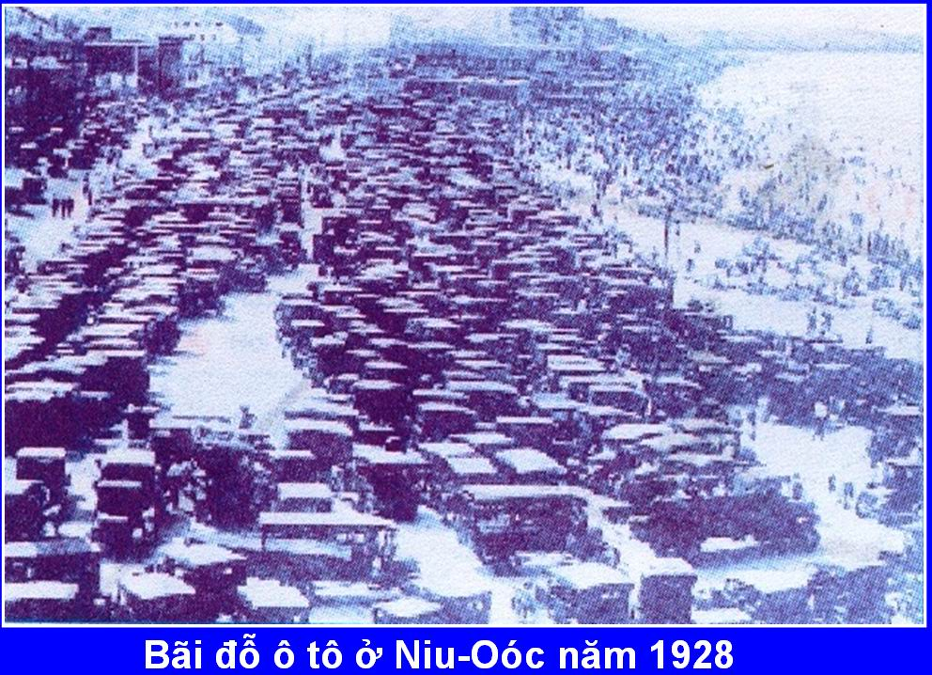
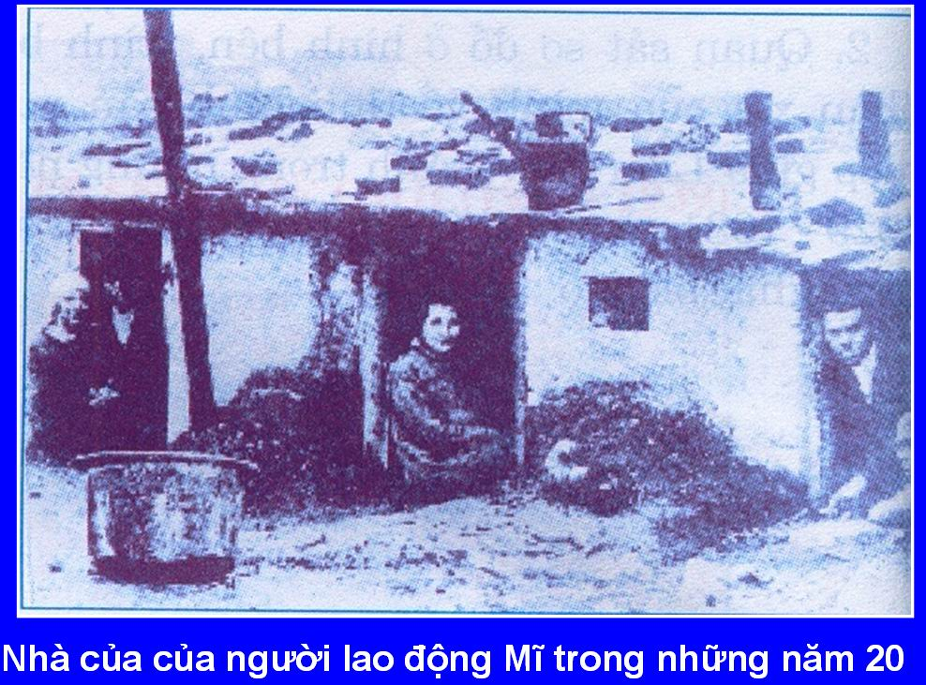

Slide 7
I.NƯỚC MĨ TRONG NHỮNG NĂM 1918-1929.
(Đọc thêm)

Slide 8
I. NƯỚC MĨ TRONG NHỮNG NĂM 1918 - 1929
II. NƯỚC MĨ TRONG NHỮNG NĂM 1929 – 1939
1.Cuộc khủng hoảng kinh tế (1929 – 1933) ở Mĩ

Slide 9
I. NƯỚC MĨ TRONG NHỮNG NĂM 1918 - 1929
II. NƯỚC MĨ TRONG NHỮNG NĂM 1929 – 1939
1.Cuộc khủng hoảng kinh tế (1929 – 1933) ở Mĩ
a.Nguyên nhân:
- Sản xuất ồ ạt, chạy đua theo lợi nhuận -> tình trạng cung > cầu -> Khủng hoảng.
b. Những nét lớn về cuộc khủng hoảng kinh tế :
Cuộc khủng hoảng bắt đầu từ lĩnh vực tài chính ngân hàng…

Slide 10
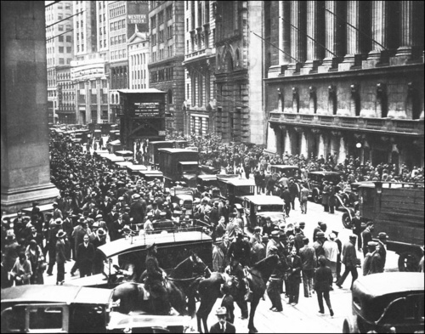
29/10/1929 thị trường chứng khoán New York tan vỡ

Slide 11
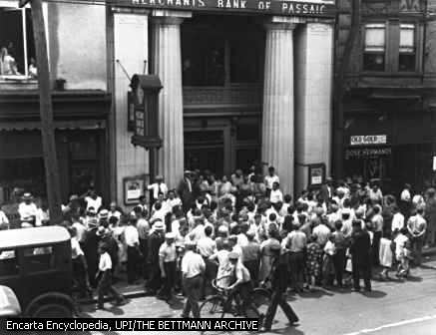
Người dân vây quanh các ngân hàng chờ rút tiền

Slide 12
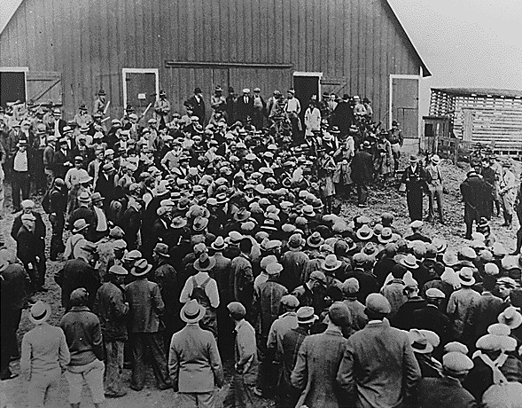
Trang trại ở bang Iowa được rao bán

Slide 13
I. NƯỚC MĨ TRONG NHỮNG NĂM 1918 - 1929
II. NƯỚC MĨ TRONG NHỮNG NĂM 1929 – 1939
1.Cuộc khủng hoảng kinh tế (1929 – 1933) ở Mĩ
a.Nguyên nhân:
- Sản xuất ồ ạt, chạy đua theo lợi nhuận -> tình trạng cung > cầu -> Khủng hoảng.
b. Những nét lớn về cuộc khủng hoảng kinh tế :
Cuộc khủng hoảng bắt đầu từ lĩnh vực tài chính ngân hàng…
Năm 1932, khủng hoảng kinh tế đạt tới đỉnh cao nhất.

Slide 14
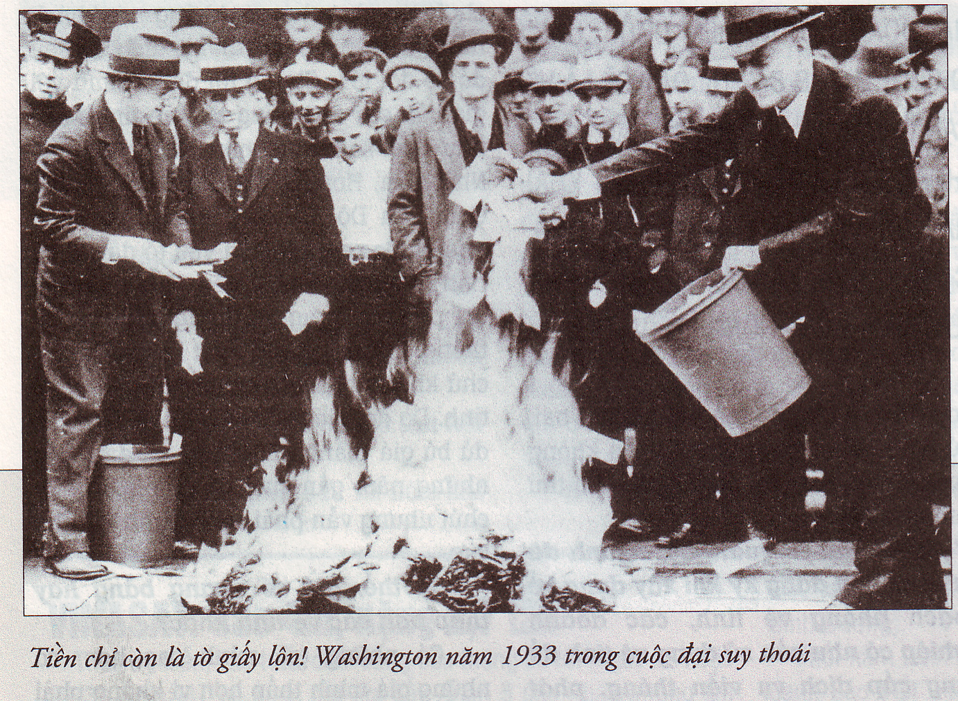

Slide 15
I. NƯỚC MĨ TRONG NHỮNG NĂM 1918 - 1929
II. NƯỚC MĨ TRONG NHỮNG NĂM 1929 – 1939
1.Cuộc khủng hoảng kinh tế (1929 – 1933) ở Mĩ
a.Nguyên nhân
b. Những nét lớn về cuộc khủng hoảng kinh tế.
c. Hậu quả
- Sản lượng công nghiệp giảm sút nghiêm trọng.
- Xã hội bất ổn, nạn thất nghiệp tràn lan.

Slide 17
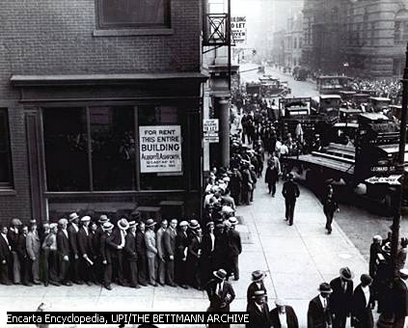
Dòng người thất nghiệp ở Mĩ năm 1930

Slide 18
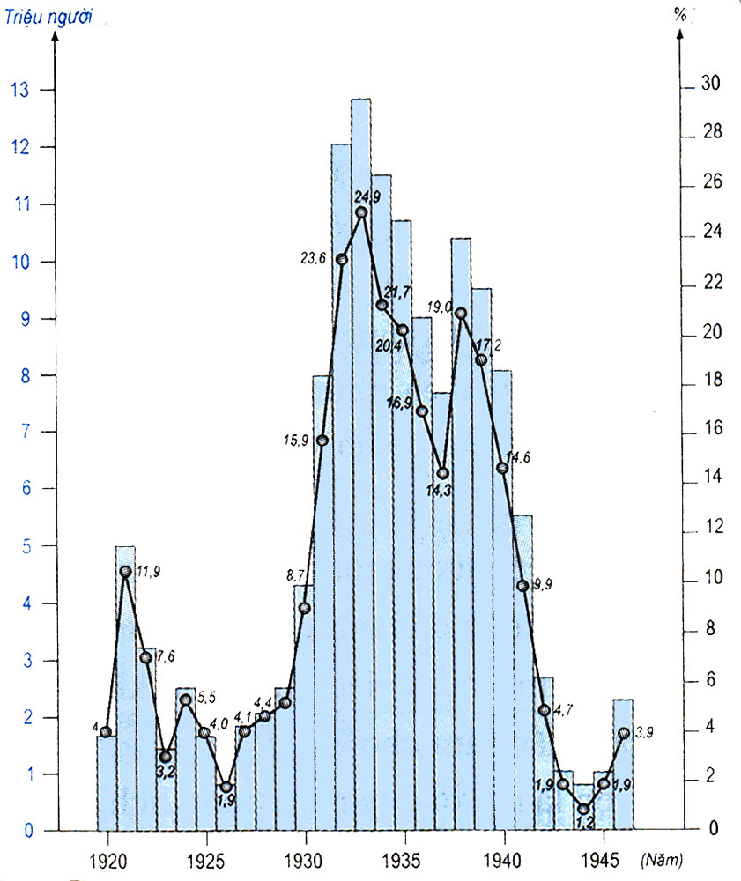
Biểu đồ về tỉ lệ thất nghiệp ở Mĩ (1920-1946)

Slide 19
I. NƯỚC MĨ TRONG NHỮNG NĂM 1918 - 1929
II. NƯỚC MĨ TRONG NHỮNG NĂM 1929 – 1939
1.Cuộc khủng hoảng kinh tế (1929 – 1933) ở Mĩ
a.Nguyên nhân
b. Những nét lớn về cuộc khủng hoảng kinh tế.
c. Hậu quả
- Sản lượng công nghiệp giảm sút nghiêm trọng.
- Xã hội bất ổn, nạn thất nghiệp tràn lan.
- Phong trào đấu tranh của các tầng lớp nhân dân lan rộng toàn nước Mĩ

Slide 20
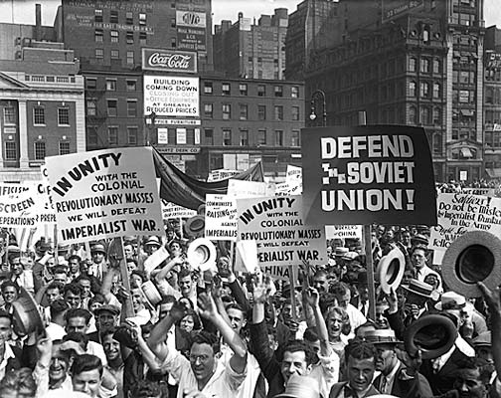
Thousands of American Communists demonstrate in New York
City’s Union Square in 1929.

Slide 21
I. NƯỚC MĨ TRONG NHỮNG NĂM 1918 - 1929
II. NƯỚC MĨ TRONG NHỮNG NĂM 1929 – 1939
1.Cuộc khủng hoảng kinh tế (1929 – 1933) ở Mĩ
a.Nguyên nhân
b. Những nét lớn về cuộc khủng hoảng kinh tế.
c. Hậu quả
- Sản lượng công nghiệp giảm sút nghiêm trọng.
- Xã hội bất ổn, nạn thất nghiệp tràn lan.
- Phong trào đấu tranh của các tầng lớp nhân dân lan rộng toàn nước Mĩ

Slide 22
Tiết 14
BÀI 13: NƯỚC MĨ GIỮA HAI CUỘC CHIẾN TRANH
THẾ GIỚI (1918-1939)
I.NƯỚC MĨ TRONG NHỮNG NĂM 1918 - 1929
II.NƯỚC MĨ TRONG NHỮNG NĂM 1929 – 1939
1. Cuộc khủng hoảng kinh tế 1929 – 1933 ở nước Mĩ
2. Chính sách mới của Tổng thống Mĩ Ru-dơ-ven
Cuối năm 1932, Tổng thống Mĩ Ru–dơ–ven thực hiện một hệ thống các chính sách, biện pháp của Nhà nước trên các lĩnh vực kinh tế - tài chính và chính trị - xã hội, được gọi chung là Chính sách mới.

Slide 23
Giới thiệu về Ru dơ ven:
Ru dơ ven: Nhà hoạt động chính trị, thuộc đảng dân chủ, tổng thống Hoa Kỳ thứ 32, liền trong 4 nhiệm kỳ (1933 - 1945). Sinh ra trong một gia đình điền chủ, Ru dơ ven trở thành luật sư, nghị sỹ thượng nghị viện (1910 - 1912). Từ đó 1913 - 1920 là thứ trưởng bộ Hoàng Hải. Từ 1928 - 1933 là Thống đốc bang Niu Oóc. Năm 1932 được bầu làm tổng thống.
Ru dơ ven là nhà chính trị tư sản khôn khéo, tài năng. Ông bị liệt chân nhưng đều cố gắng rất nhiều trong làm việc, nêu tấm gương cần cù, nghị lực rất lớn. Ông là một nhân vật cấp tiến trong chính quyền Mĩ góp phần làm cho chính phủ Mĩ Thực hiện một số chính sách có lợi cho người lao động. Chinh sách ngọai giao của ông khôn khéo, mềm dẻo, của chủ trương đạt quan hệ ngoại giao với Liên Xô và Thực hiện chính sách láng giềng thân thiện, với các nước châu Mĩ. Cuối năm 1944 nhân dân Mĩ đã ủng hộ Ru-dơ-ven lên làm tổng thống nhiệm kỳ thứ 4. Sau khi tham dự hội nghị tam cường Ianta. Ông đã qua đời ngày 12-4-1945 vì bệnh huyết áp cao và xơ cứng động mạch. Nói chung Ru dơ ven là một tổng thống có uy tín không nhỏ trong nhân dân lao động Mĩ.Rudơven đã hiểu rõ căn nguyên của tình trạng “bệnh tật” của nền kinh tế Mĩ trong cơn khủng hoảng là chủ nghĩa tự do thái quá trong sản xuất và tình trạng “cung” vượt quá xa “cầu” của nền kinh tế, chính vì thế mà từ cuối 1932 sau khi đắc cử tổng thống Ru dơ ven đã thực hiện chính sách mới.t

Slide 25
Tiết 14
BÀI 13: NƯỚC MĨ GIỮA HAI CUỘC CHIẾN TRANH
THẾ GIỚI (1918-1939)
HOẠT ĐỘNG NHÓM
60
59
58
57
56
55
54
53
52
51
50
49
48
47
46
45
44
43
42
41
40
39
38
37
36
35
34
33
32
31
30
29
28
27
26
25
24
23
22
21
20
19
18
17
16
15
14
13
12
11
10
09
08
07
06
05
04
03
02
01
Nhóm1
Nhóm 2
Những điểm cơ bản của Chính sách mới ?
Tác dụng của việc thực hiện chính sách mới?
Nhóm 3
Chính sách đối ngoại của chính phủ Ru-dơ-ven?

Slide 26
II.NƯỚC MĨ TRONG NHỮNG NĂM 1929 – 1939
1.Cuộc khủng hoảng kinh tế 1929 – 1933 ở nước Mĩ
2. Chính sách mới của Tổng thống Mĩ Ru-đơ-ven
Cuối năm 1932, Tổng thống Mĩ Ru–dơ–ven thực hiện một hệ thống các chính sách, biện pháp của Nhà nước trên các lĩnh vực kinh tế - tài chính và chính trị - xã hội, được gọi chung là Chính sách mới.
* Những điểm cơ bản trong Chính sách mới
- Nhà nước can thiệp tích cực vào đời sống kinh tế
- Thực hiện các biện pháp giải quyết nạn thất nghiệp, phục hồi sự phát triển kinh tế thông qua các đạo luật: Ngân hàng, phục hưng công nghiệp, điều chỉnh nông nghiệp.
⇒ Nhà nước dùng sức mạnh và biện pháp để điều tiết kinh tế, giải quyết các vấn đề chính trị xã hội, vai trò của nhà nước được tăng cường.

Slide 28
Tiết 14
BÀI 13: NƯỚC MĨ GIỮA HAI CUỘC CHIẾN TRANH
THẾ GIỚI (1918-1939)
II.NƯỚC MĨ TRONG NHỮNG NĂM 1929 – 1939
1.Cuộc khủng hoảng kinh tế 1929 – 1933 ở nước Mĩ
2. Chính sách mới của Tổng thống Ru-đơ-ven
Thực chất của
chính sách mới là gì?
Thực chất: Nhà nước dùng sức mạnh và biện pháp để điều tiết kinh tế, giải quyết các vấn đề chính trị, xã hội. Vai trò của nhà nước được tăng cường

Slide 29
Tiết 14
BÀI 13: NƯỚC MĨ GIỮA HAI CUỘC CHIẾN TRANH
THẾ GIỚI (1918-1939)
II. NƯỚC MĨ TRONG NHỮNG NĂM 1929 – 1939
1.Cuộc khủng hoảng kinh tế 1929 – 1933 ở nước Mĩ
2. Chính sách mới của Tổng thống Ru-đơ-ven
* Tác dụng của việc thực hiện Chính sách mới
- Đưa nước Mĩ vượt qua cơn khủng hoảng.
Giải quyết được những vấn đề cơ bản của XH
(nạn thất nghiệp, khôi phục SX….)

Slide 30
Biểu đồ về tỉ lệ thất nghiệp ở Mĩ (1920-1946)

Slide 31
Tỉ đôla (USD)
Biểu đồ thu nhập quốc dân của Mĩ (1929 - 1941)
100
98 tỉ
90
87 tỉ
80
72 tỉ
70
62 tỉ
68 tỉ
60
58 tỉ
50
40
38 tỉ
30
20
10
0
1929
1931
1933
1935
1937
1939
1941

Slide 32
II. NƯỚC MĨ TRONG NHỮNG NĂM 1929 – 1939
1.Cuộc khủng hoảng kinh tế 1929 – 1933 ở nước Mĩ
2. Chính sách mới của Tổng thống Ru-đơ-ven
* Kết quả:
- Đưa nước Mĩ vượt qua cơn khủng hoảng,
Giải quyết được những vấn đề cơ bản của XH
(nạn thất nghiệp, khôi phục SX….).
- Góp phần duy trì chế độ dân chủ tư sản ở Mĩ
-+ Thu nhập quốc dân tăng liên tục từ sau 1933

Slide 33
II.NƯỚC MĨ TRONG NHỮNG NĂM 1929 – 1939
1.Cuộc khủng hoảng kinh tế 1929 – 1933 ở Mĩ
2. Chính sách mới của Tổng thống Mĩ Ru-đơ-ven
* Chính sách đối ngoại
- Tháng 11/1933, công nhận và đặt quan hệ ngoại giao với Liên Xô.
- Năm 1934,thực hiện chính sách “ láng giềng thân thiện” với khu vực Mĩ Latinh.
- Thực hiện đường lối trung lập đối với các hoạt động quân sự ngoài nước Mĩ.

